Slide 1
BlackBerry, SMS y 3G
Alumno: Juan Daniel Barraza Vargas
Materia: Tecnologías Unificadas
Docente: Sarahí Castaños Lafarga

Slide 2
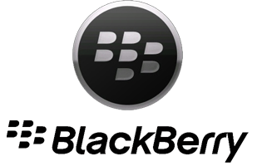
BLACKBERRY
BlackBerry es una marca de teléfonos inteligentes desarrollada por la compañía canadiense BlackBerry, que integra el servicio de correo electrónico móvil desde 1999.

Slide 3
CUÁL FUE SU ATRACTIVO?
Incluyendo las aplicaciones típicas de un Smartphone: libreta de direcciones, agenda, calendario, lista de tareas, bloc de notas, navegador, aplicaciones de redes sociales, lo que en realidad hizo famosa a la compañía de BlackBerry fue por su teclado QWERTY incorporado y su mensajería única denominada BBM (BlackBerry Messenger).

Slide 4
SISTEMA OPERATIVO
BlackBerry usa un Sistema operativo propio, el BlackBerry OS, el cual además de las prestaciones de un teléfono inteligente.
RIM (otra compañía de telefonía canadiense) proporciona un sistema operativo multitarea para todas las BlackBerry, lo que permite un uso intensivo de los dispositivos de entrada disponibles en los teléfonos, el sistema operativo proporciona soporte para Java MIDP 1.0 y WAP 2.0.

Slide 5
BLACKBERRY MESSENGER (BBM)
BlackBerry Messenger, abreviado BBM, mensajería de BlackBerry, es una aplicación de mensajería instantánea que era exclusiva para los teléfonos inteligentes de la marca BlackBerry. Anteriormente antes de ser liberada para los usuarios de IOS y ANDROID, esta aplicación era utilizada por agentes del gobierno (entre otras personas) ya que esta aplicación tenia un tipo de mensajería muy privada y difícil de tratar de hackearla.

Slide 6
PIN
BlackBerry PIN es un número de identificación hexadecimal de ocho caracteres asignado a cada dispositivo BlackBerry. El pin no se puede cambiar manualmente en el dispositivo. Los dispositivos pueden enviar mensajes entre sí usando el pin directamente o mediante el uso de la aplicación BlackBerry Messenger.
En septiembre de 2012 RIM anunció que el PIN de BlackBerry sería reemplazado por el ID BlackBerry de los usuarios con el lanzamiento de la plataforma BlackBerry 10.

Slide 7
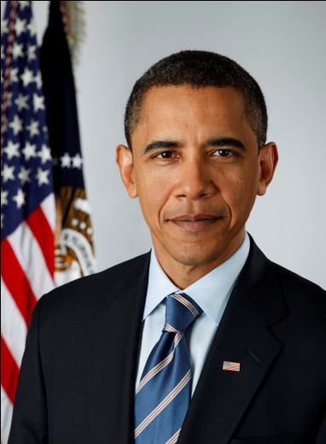


USUARIOS FAMOSOS
Barack Obama
Policía de West Yorkshire
Departamento de defensa de los E.U.A

Slide 8
SMS
El servicio de mensajes cortos, servicio de mensajes simples o SMS (Short Message Service) es un servicio disponible en los teléfonos móviles que permite el envío de mensajes cortos (también conocidos como mensajes de texto, o más coloquialmente, textos) entre teléfonos móviles que inventó un finlandés, Matti Makkonen junto al GMS en 1985.

Slide 9
ENVÍO Y RECEPCIÓN VÍA RADIO DE LOS SMS
Los mensajes cortos hacen un uso extremadamente eficaz de la red de radio, y además pueden ser enviados y recibidos en cualquier momento, incluso durante una llamada. La explicación es que, debido a su pequeño tamaño, los SMS no necesitan que se asigne un canal de radio al usuario, como ocurre durante una llamada, sino que se insertan en la información de señalización de la propia red, en los time slots reservados para este fin.

Slide 10
LENGUAJE DE LOS SMS
La limitación del tamaño de los mensajes, la reducida interfaz de los móviles y el propio lenguaje originado de las conversaciones han contribuido a que los usuarios del servicio SMS hayan desarrollado un uso intensivo de abreviaturas, esta economía de caracteres también supone la sustitución de determinados sonidos por números y la omisión de vocales.
EJEMPLOS:
Tq o tk en lugar de te quiero.
Vamos to2 por vamos todos.
Qdms a ls 8 por quedamos a las 8.

Slide 11
OTROS USOS DE LOS SMS
Con el aumento de teléfonos móviles y del uso de mensajes de texto en rangos de población muy variados, el SMS ha servido como instrumento para poder participar en concursos y sorteos de diversa índole. La más conocida es la participación en sorteos de TV, enviando un SMS a un número determinado de teléfono, lo que te asigna una "papeleta" para poder ganar un premio.

Slide 12
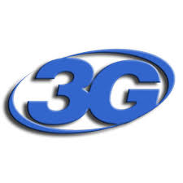
3G
3G es la abreviación de tercera generación de transmisión de voz y datos a través de telefonía móvil mediante UMTS (Universal Mobile Telecommunications System o servicio universal de telecomunicaciones móviles).

Slide 13
SERVICIOS QUE OFRECE 3G
Los servicios asociados con la tercera generación proporcionan la posibilidad de transferir tanto voz como datos (una llamada telefónica o una video llamada) y datos no-voz (como la descarga de programas, intercambio de correos electrónicos, y mensajería instantánea).

Slide 14
EVOLUCIÓN DEL 2G AL 3G
Las redes 2G se construyeron principalmente para datos de voz y transmisiones lentas. Dados los cambios rápidos en las expectativas de los usuarios, no cumplen las necesidades inalámbricas de la actualidad. La evolución del 2G al 3G puede subdividirse en las siguientes fases:
De 2G a 2.5G
De 2.5G a 2.75G
De 2.75G a 3G

Slide 15
ESTANDARES EN 3G
Las tecnologías de 3G son la respuesta a la especificación IMT-2000 de la Unión Internacional de Telecomunicaciones. En Europa y Japón se seleccionó el estándar UMTS (Universal Mobile Telecommunication System), basado en la tecnología W-CDMA. UMTS está gestionado por la organización 3GPP, también responsable de GSM, GPRS y EDGE.

Slide 16
SEGURIDAD
Las redes 3G ofrecen mayor grado de seguridad en comparación con sus predecesoras 2G. Al permitir a la UE autenticar la red a la que se está conectando, el usuario puede asegurarse de que la red es la intencionada y no una imitación. Las redes 3G usan el cifrado por bloques KASUMI en vez del anterior cifrador de flujo A5/1. Aun así, se han identificado algunas debilidades en el código KASUMI.

Slide 17
PROBLEMAS
Aunque el 3G fue introducido con éxito a los usuarios de todo el mundo, hay algunas cuestiones debatidas por proveedores de 3G y usuarios:
Las licencias de servicio 3G son demasiado costosas.
Muchas diferencias en las condiciones de licencia.
Muchas compañías tienen grandes cantidades de deudas, lo que convierte en un reto el construir la infraestructura necesaria para el 3G.
Falta de apoyo a los operadores con problemas.
Falta de apoyo a los nuevos servicios inalámbricos del 3G por parte de los usuarios de móviles 2G.
Falta de cobertura por tratarse de un nuevo servicio.
Precios altos de los servicios de los móviles 3G en algunos países, incluyendo el acceso a Internet y redes moviles.

Slide 18
VENTAJAS DE IP EN 3G
El protocolo IP está basado en paquetes, pues solo se paga en función de la descarga lo que supone, relativamente, un menor costo. Aunque dependiendo del tipo de usuario, también se podría calificar como desventaja.
Velocidad de transmisión alta: fruto de la evolución de la tecnología, hoy en día se pueden alcanzar velocidades superiores a los 3 Mbit/s por usuario móvil.
Más velocidad de acceso.
UMTS, sumado al soporte de protocolo de Internet (IP), se combinan para prestar servicios multimedia y nuevas aplicaciones de banda ancha, tales como servicios de video-telefonía y video-conferencia.
Transmisión de voz con calidad equiparable a la de las redes fijas.
Mayor velocidad de conexión, ante caídas de señal.
Todo esto hace que esta tecnología sea ideal para prestar diversos servicios multimedia móviles.

Slide 19
DESVENTAJAS DE IP EN 3G
Cobertura limitada. Dependiendo de la localización, la velocidad de transferencia puede disminuir drásticamente (o incluso carecer totalmente de cobertura).
Disminución de la velocidad si el dispositivo desde el que nos conectamos está en movimiento (por ejemplo si vamos circulando en automóvil).
No orientado a conexión. Cada uno de los paquetes pueden seguir rutas distintas entre el origen y el destino, por lo que pueden llegar desordenados o duplicados. Sin embargo el hecho de no ser orientado a conexión tiene la ventaja de que no se satura la red. Además para elegir la ruta existen algoritmos que "escogen" qué ruta es mejor, estos algoritmos se basan en la calidad del canal, en la velocidad del mismo y, en algunos, oportunidad hasta en 4 factores (todos ellos configurables) para que un paquete "escoja" una ruta.
Elevada latencia respecto a la que se obtiene normalmente con servicios ADSL. La latencia puede ser determinante para el correcto funcionamiento de algunas aplicaciones del tipo cliente-servidor como los juegos en línea.
Elevada Tasa de Absorción Específica (SAR)
Aparición del efecto conocido como "respiración celular", según el cual, a medida que aumenta la carga de tráfico en un sector (o celda), el sistema va disminuyendo la potencia de emisión, o lo que es lo mismo, va reduciendo el alcance de cobertura de la celda, pudiéndose llegar a generar zonas de "sombra" (sin cobertura), entre celdas adyacentes.

Slide 20
Jesús Antonio ramos sauceda: los temas de tu presentación son muy interesantes, buen trabajo. Oscar: Muy buen tema compañeros.. Adelante..les recomiendo agregar algunas fotos.. Saludos jaimesiyo; wow Javier Lizárraga: Interesante.

